Slide 1


LAB CYBERSECURITE
ABRADOR DARYL
Apprenant chez Simplon
Concepteur développeur d’applications
Notes:
Bonjour à tous, je m’appel abrador daryl. Auparavant j’étais technicien polyvalent issue d’une formation en licence professionnel d’administration sécurité et réseaux. Après quelque mois de chômage j’ai décidé de me reconvertir dans la branche du développement qui est un domaine annexe à ma formation initiale.
Aujourd’hui je prépare le titre professionnelle concepteur et développeur d’applications avec Simplon et en tant qu’apprenti chez Soobik. Travailler chez Soobik me permet d’être polyvalent car je peux mettre en pratique les compétences annexes que j’ai en bagage jusqu’à maintenant. Grâce à mon dynamisme et ma persévérance, je monte constamment en compétence en élargissant mes champs d’actions dans le développement et la cybersécurité. Généralement je suis autonome dans la gestion des projets en faisant toutes les étapes du développement jusqu’au déploiement.

Slide 2

SOMMAIRE
Présentation de l’activité
Tableau de criticité
Sujet de veille
Référentiel
Questions

Slide 3
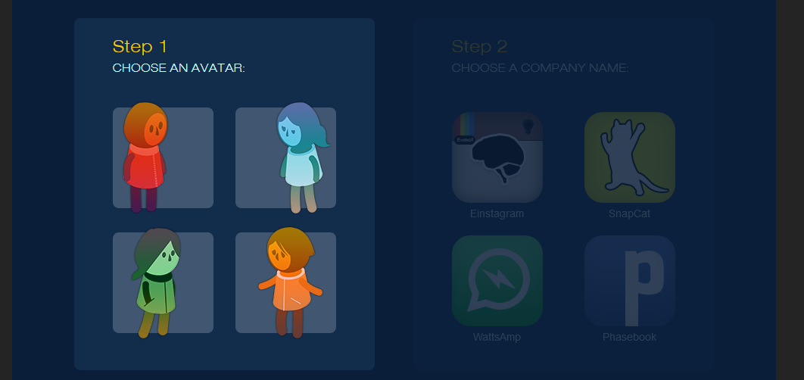
Présentation de l’activité
Notes:
Le but de l’activité est de ce placé en tant que directeur technique et de s’occuper de la cybersécurité de la startup qu’on aura choisi.
On choisi donc notre avatar et la startup associé pour commencer les challenges qui sont divisés en trois niveau de difficulté

Slide 4
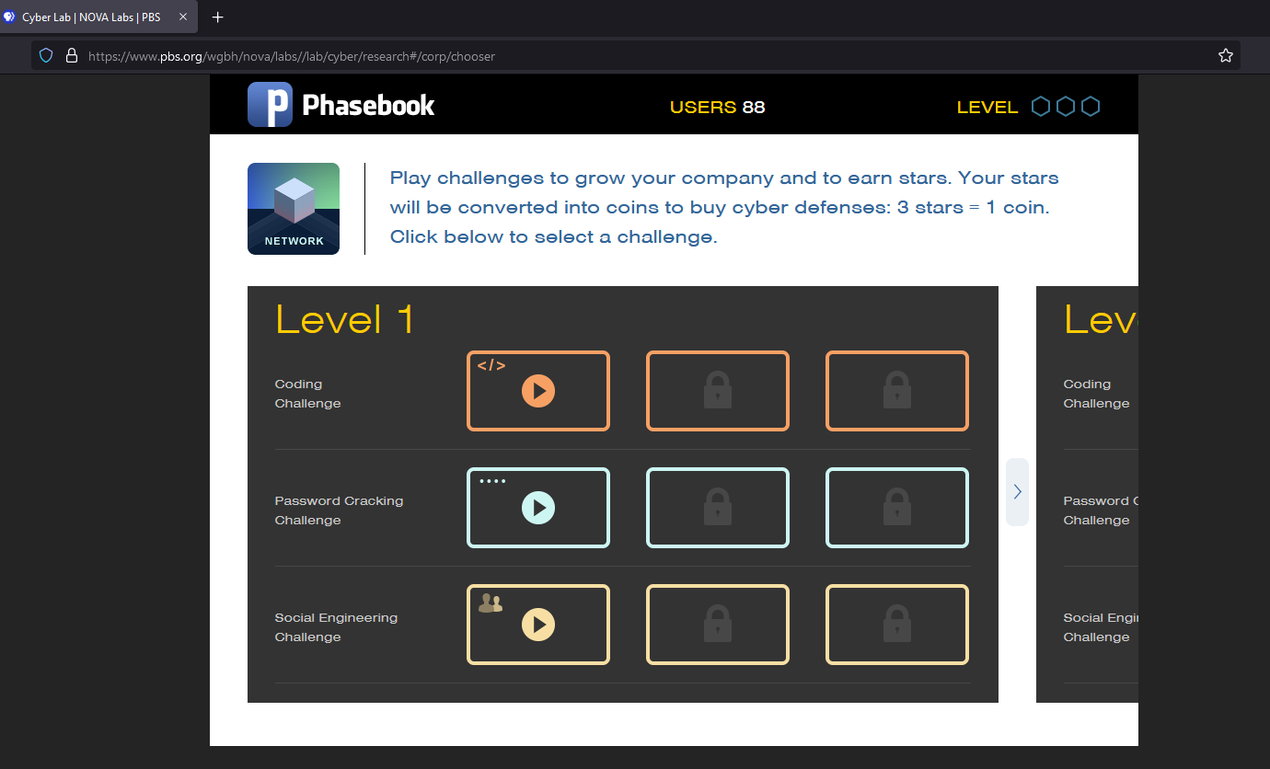
Présentation de l’activité
Notes:
Le but de l’activité est de ce placé en tant que directeur technique et de s’occuper de la cybersécurité de la startup qu’on aura choisi.
On choisi donc notre avatar et la startup associé pour commencer les challenges qui sont divisés en trois niveau de difficulté

Slide 5
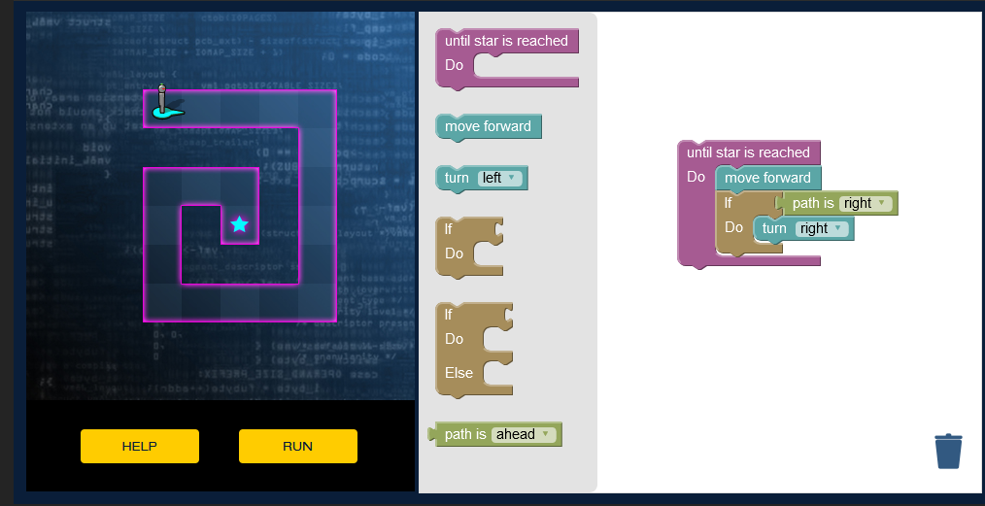

Présentation de l’activité
Exemple :
Coding challenge
Notes:
La premiere categorie est le coding challenge où l’on pilote les déplacement d’un bot avec du pseudo code pour récupérer des étoiles. On met en pratique ici des algorithme pour ses mouvements.

Slide 6
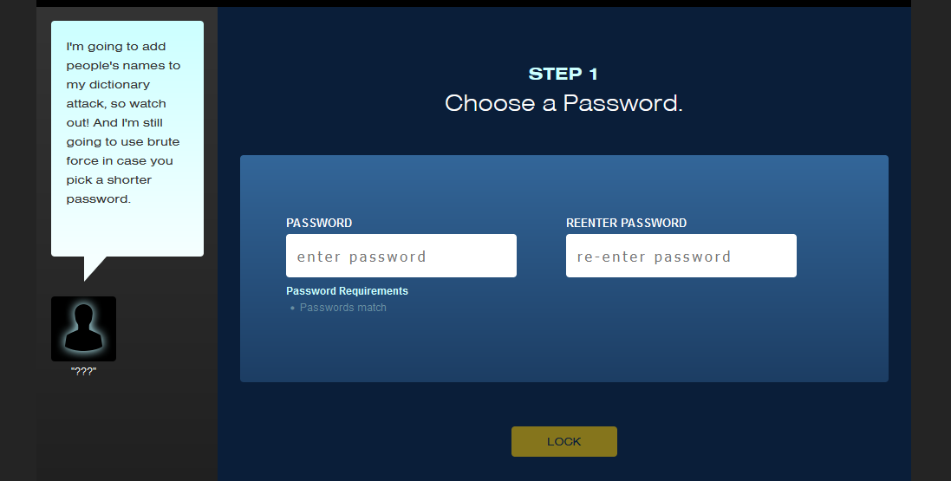

Présentation de l’activité
Exemple :
Password cracking
Notes:
Puis on a le password cracking où l’on va identifier les différentes manières de casser des mot de passe via brut force ou dictionnaires de mot connues.
Dans le niveau 1, on regarde les mots de passe faible qui ont des longueurs spécifique et uniquement des lettres.
Dans le niveau 2, on commence à s’intéresser au mot de passe moyen qui contient des chiffres, des lettres et un caractère.
Dans le niveau 3, on continue toujours avec le cassage de mot de passe moyen mais cette fois avec l’aide de dictionnaire de mot connue.
A noter que le niveau 1 et 2, on utilisait que le brut force pour casser le mot de passe.
Du coup, ici on a un exemple de l’activité, où on choisi un mot de passe qui doit etre casser le bot adverse.

Slide 7
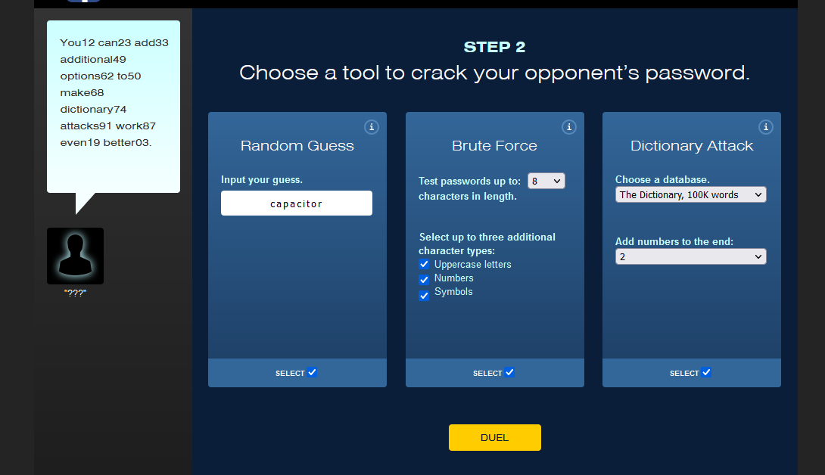
Présentation de l’activité
Exemple :
Password cracking
Notes:
Puis on choisi les outils pour casser le mot de passe que le bot lui aura choisi, dans notre cas on peut mettre un mot passe deviné, les spécificités du brute force et l’attaque par dictionnaire.

Slide 8
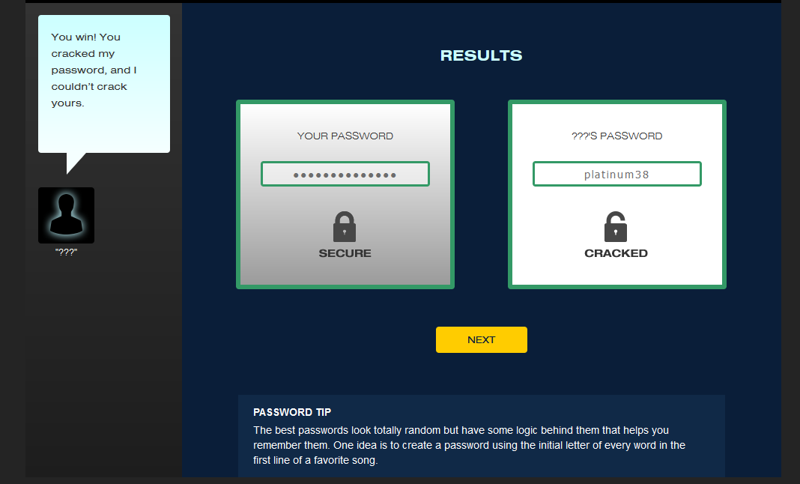
Présentation de l’activité
Exemple :
Password cracking
Notes:
Ensuite, on valide pour vérifié si on a réussi a cassé son mot de passe et que le notre lui ne l’a pas été. Vis-à-vis de cette partie, cela nous donne des pistes sur comment renforcer la sécurité des comptes utilisateurs avec des politiques de mot de passe fort.

Slide 9
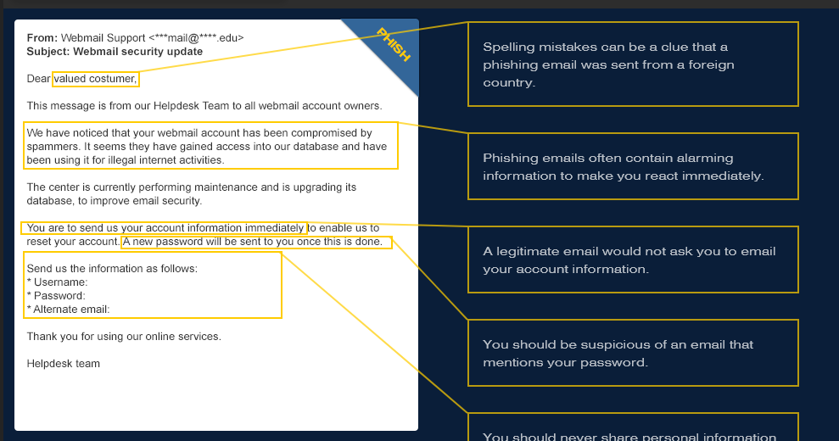

Présentation de l’activité
Exemple :
Social engineering
Notes:
Maintenant, pour finir avec le dernier type de challenge, on retrouve le social engineering. En gros de profité de la faille que représente l’être humain qui ne fait pas attention ou qui n’est pas formé à la cybersécurité. Dans le cas de ce challenge on retrouve des echanges mails et oraux avec des mots clés ou des façons d’écrire qui nous permet d’identifié les tentatives de phishing.
Ici nous avons le cas d’un email + explication du cas tentative de récupération des informations du compte email

Slide 10
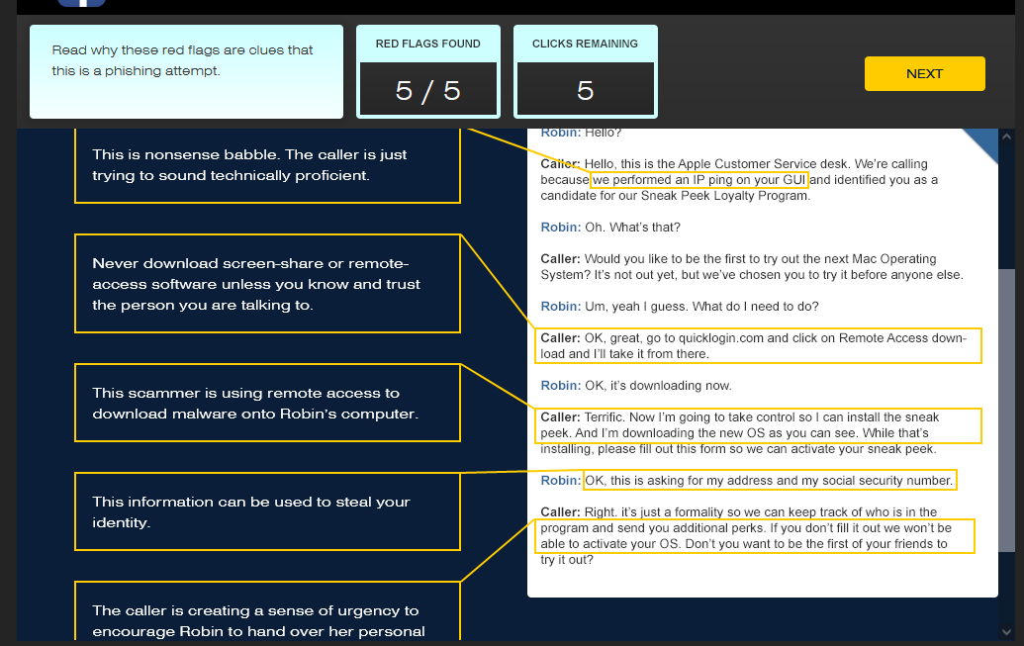
Présentation de l’activité
Exemple :
Social engineering
Notes:
Ici nous avons le cas d’une conversation avec tentatives de plug une clé usb sur l’ordinateur de la victime

Slide 11
Tableau de criticité
Vulnérabilités | Probabilités | Risques
Mot de passe faible / moyen | MOYEN – Connexion malveillante au compte d’une victime | MOYEN – Usurpation d’identité
Social engineering | MOYEN – Vol de données | MOYEN – Corruption du système

Slide 12

Sujet de veille
CVE-2022-21907 :
Exécution de code à distance de la pile de protocoles HTTP Microsoft Windows
Notes:
Le système d'exploitation Microsoft Windows propose un service de gestion des requêtes HTTP sous la forme d'un pilote appelé http.sys. Le pilote http.sys est notamment utilisé par Microsoft IIS, le service Windows Remote Management (WinRM) ainsi que le service SSDP. Il est donc présent sur les serveurs mais également sur les postes de travail.
Une vulnérabilité a été découverte dans ce pilote pour Windows Server 2019, Windows Server 2022, Windows 10 et Windows 11. Elle permet à un attaquant non authentifié d’envoyer un paquet spécialement conçu à un serveur ciblé en utilisant la pile du protocole HTTP (http.sys) pour traiter les paquets et provoquer une exécution de code arbitraire à distance.

Slide 13
Référentiel
Evaluer la criticité des risques liés aux métiers du commanditaire sur le système d'information.
Qualifier un incident de sécurité détecté sur la base d’une analyse des impacts sur l'organisation de manière à apporter une réponse adaptée.
Identifier les tactiques et techniques d’attaques ainsi que les objectifs de l'attaquant de manière à proposer des préconisations adaptées au mode opératoire utilisé.

Slide 14

Questions

